Slide 1
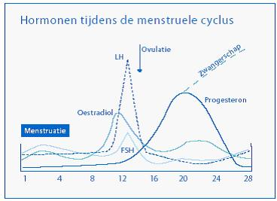
Thema 4 Het hormoonstelsel
§ 3 Regulering geslachtskenmerken
§ 4 Regulering productie zaadcellen
§ 5 Regulering vruchtbaarheidscyclus

Slide 2
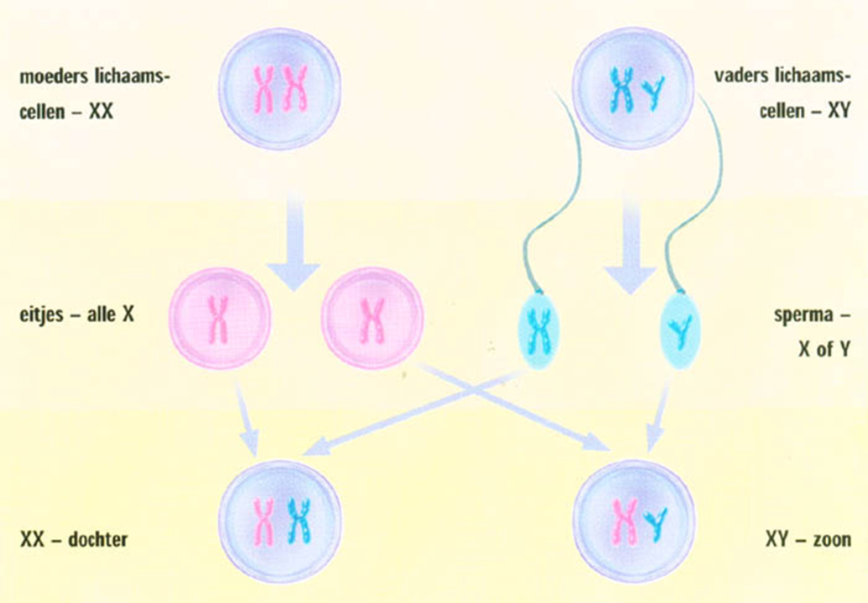
Primaire geslachtskenmerken
XX → meer oestrogeen → vrouwelijke geslachtskenmerken
XY → meer testosteron → mannelijke geslachtskenmerken
Testosteron en oestrogeen beide aanwezig: gaat om de balans

Slide 3
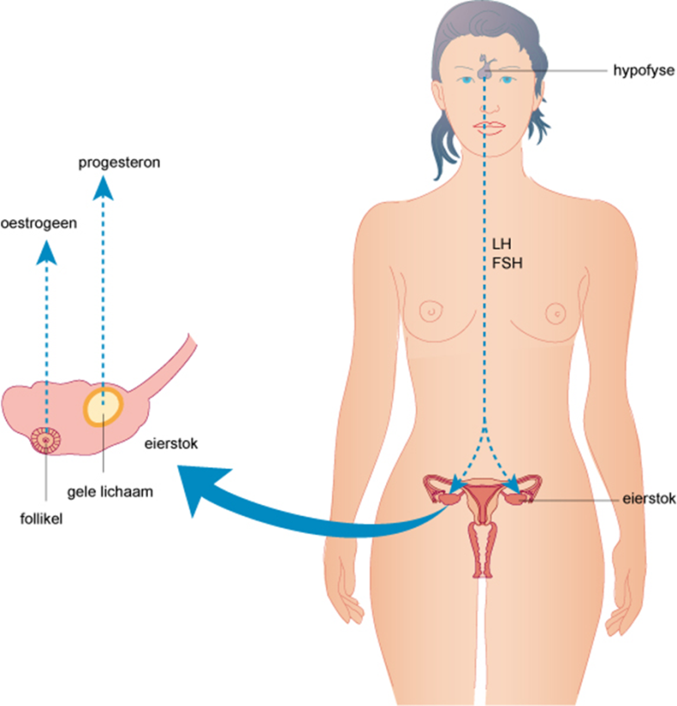
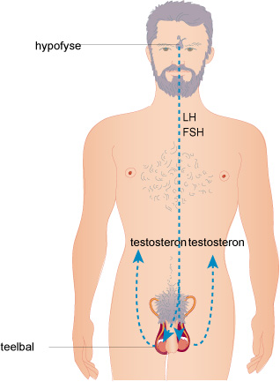
Secundaire geslachtskenmerken
Puberteit: hypofyse gaat FSH + LH produceren
Testosteron → secundaire geslachtskenmerken
Oestrogeen → secundaire geslachtskenmerken

Slide 4
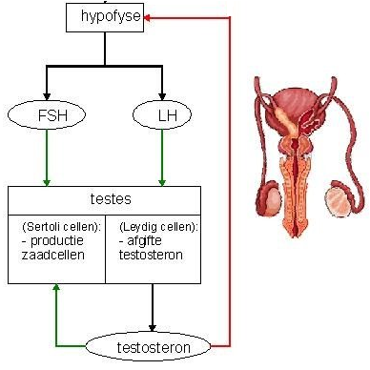
Hormonale regulering zaadproductie
Hypofyse produceert LH + FSH
Twee typen cellen in de teelballen
Sertoli-cellen: productie zaadcellen
Leydig-cellen: productie testosteron
Kijk in werkboek naar remming - stimulering

Slide 5
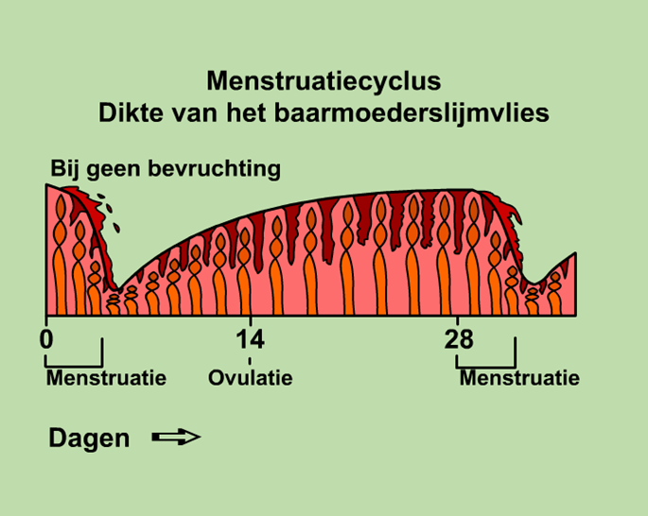
Hormonen en menstruatiecyclus I
Eerste dag van de menstruatie is dag 1 van de cyclus
Gemiddeld duurt elke cyclus 28 dagen, maar elke vrouw verschilt daarin
Gemiddeld dag 14: ovulatie of eisprong

Slide 6
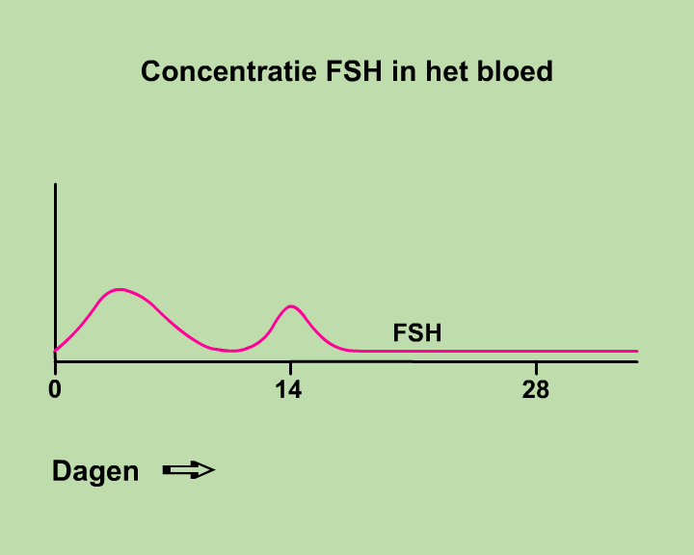
Hormonen en menstruatiecyclus II
Vanaf begin menstruatie gaat de hypofyse meer FSH afgeven
FSH zet rijping van follikels op gang
FSH stimuleert productie van oestrogeen door follikels
Twee pieken: eerste week en ovulatie

Slide 7
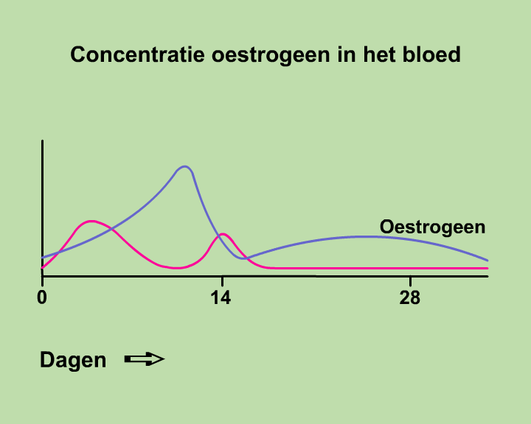
Hormonen en menstruatiecyclus III
Oestrogeen zorgt voor opbouw baarmoederslijmvlies
Oestrogeen piekt vlak voor de ovulatie
Piek veroorzaakt productie van meer LH door hypofyse

Slide 8
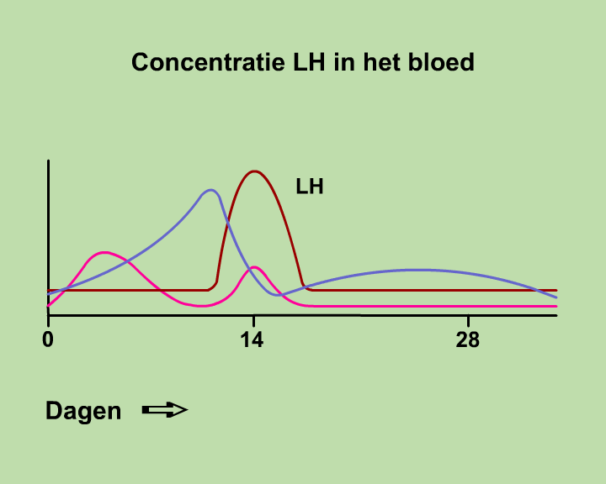
Hormonen en menstruatiecyclus IV
Korte maar hoge piek van LH tijdens ovulatie
LH laat meest rijpe follikel vocht opnemen: zwellen en openbarsten zodat ovulatie plaatsvindt

Slide 9
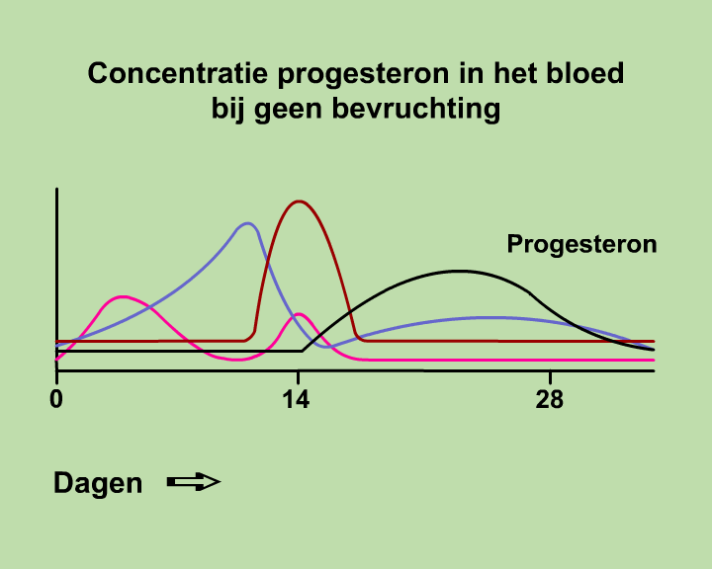
Hormonen en menstruatiecyclus V
Geen bevruchting:
Gele lichaam maakt progesteron aan
Progesteron bouwt baarmoederslijmvlies af
Progesteron remt hypofyse bij aanmaak FSH en LH
Zonder bevruchting sterft eicel
Gele lichaam verschrompelt
Progesteron neemt af

Slide 10
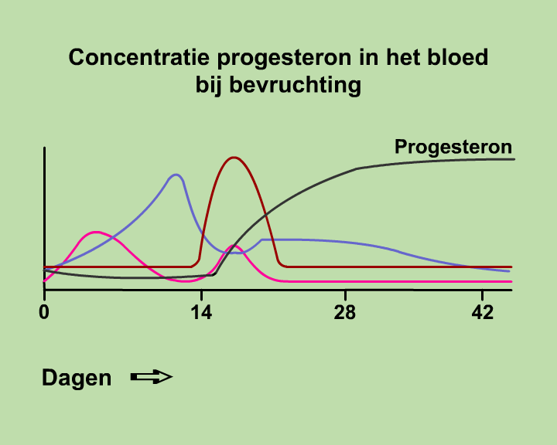
Hormonen en menstruatiecyclus VI
Wel bevruchting:
Bevruchte eicel → hormoon HCG (placenta na de eerste weken)
HCG houdt gele lichaam in stand (3 maanden)
Hoge concentratie progesteron blijft
Hypofyse wordt geremd: geen nieuwe rijping eicellen door FSH en ovulatie door LH

Slide 11
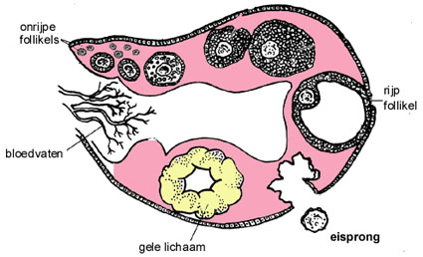
Van onrijpe follikel tot ovulatie
Van primaire follikel via rijpe follikel en ovulatie naar het gele lichaam (corpus luteum)

